Slide 1
РОБОТ ПО ИМЕНИ ЕВА
Международный фестиваль робототехники «РобоФинист»
Команда: BigBot
г. Губкин, Белгородская обл.
Участники: Соколов Дмитрий
Шокова Мария
Руководитель: Соколова Ольга Михайловна
Санкт-Петербург, 2018

Slide 2
КОРОТКО О ГЛАВНОМ
Актуальность: многие люди не могут себе позволить приобрести робота-помощника из-за высоких цен последних, данная же разработка может «пойти в массы», так как проста в эксплуатации и многофункциональна.
Цель проекта: создание многофункционального робота второго поколения.
Использованные элементы:
2 гусеничные платформы;
Плата управления на основе процессора Pic;
Плата управления Z3735F на основе процессора кампании Intel;
Экран 5 дюймов;
Веб-камера;
9 сервомоторов.

Slide 3
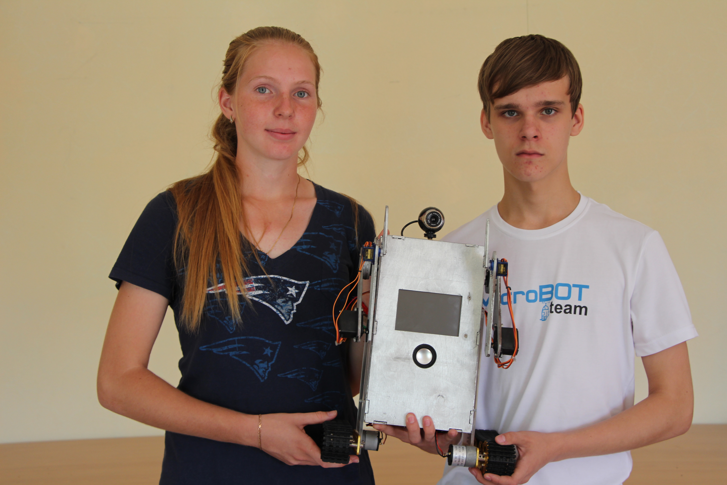
«В техническом плане Ева настолько «подкована», что ее возможности почти безграничны»
Основные функции:
Перемещение в двух плоскостях;
Синтез речи и ответная реакция на нее;
Возможность переобучения робота;
Выражение эмоций!
Сферы использования:
Робот-учитель, способный обучать;
Робот-лаборант;
Робот-помощник в домашнем обиходе

